Slide 1
探险家
高梦星
09300200024

Slide 2
游戏元素
商业贸易
轮船火车飞机设计
城镇建设
探索与发现

Slide 3
商业贸易
各个港口有不同的特产
掌握低买高卖的原则
近洋贸易速度快，风险低
远洋贸易获利大，风险高

Slide 4
各地特产
威尼斯
玻璃
伦敦
大炮
泉州
茶叶

Slide 5
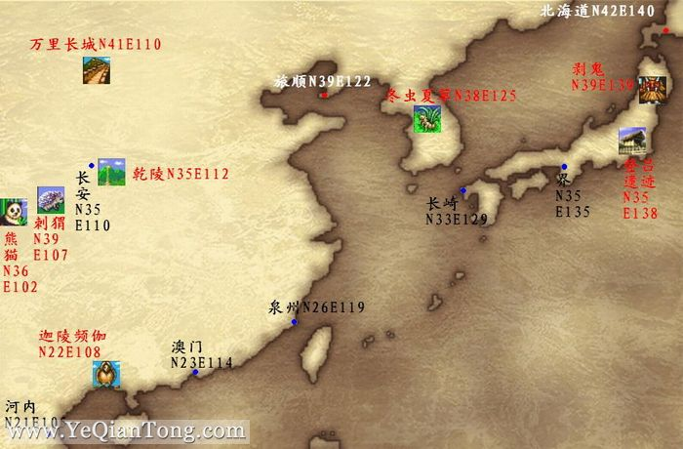
各地商圈
北欧商圈
东亚商圈

Slide 6
轮船设计

Slide 7
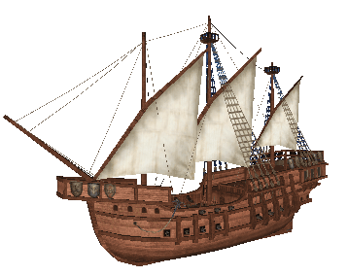
船舶分类
客轮 : 旅客输送用船。
货船 : 货物输送用船。如油船，散货船，集装箱船等。
渔船 : 用于捕鱼业的用船。
军用舰艇 :军事用途船舶，如巡洋舰，驱逐舰，潜艇等。

Slide 8
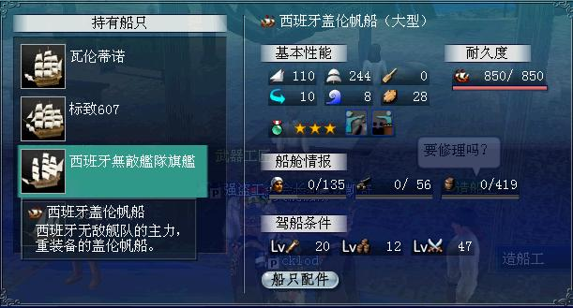
帆船性能

Slide 9
建造帆船

Slide 10
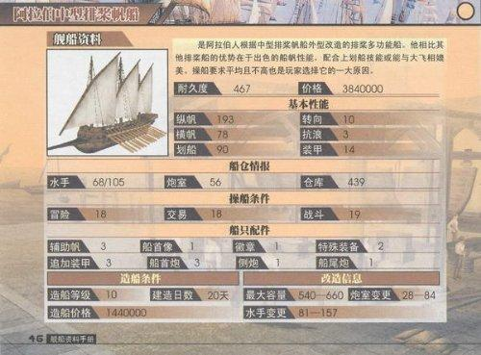
改造帆船

Slide 11
火车设计

Slide 12
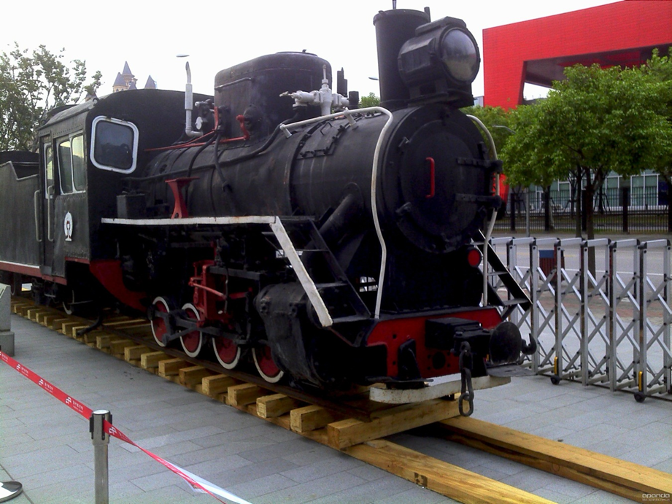
早期低速列车

Slide 13
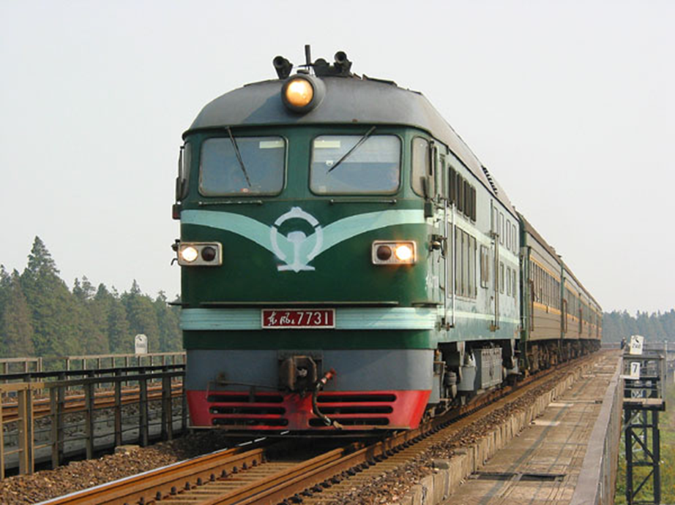
绿皮火车

Slide 14
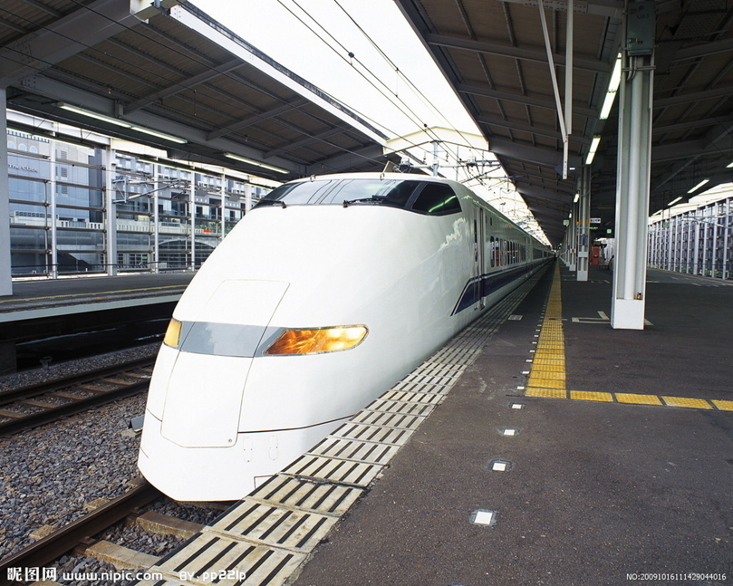
高铁

Slide 15
火车头是火车减阻的关键
头车和尾车气动阻力对列车总的气动阻力贡献很大，占列车总气动阻力的30％左右，主要表现为压差阻力。
车头转向架空气阻力占全车气动阻力的5%左右。需要使用底部导流板改善。

Slide 16
飞机设计

Slide 17
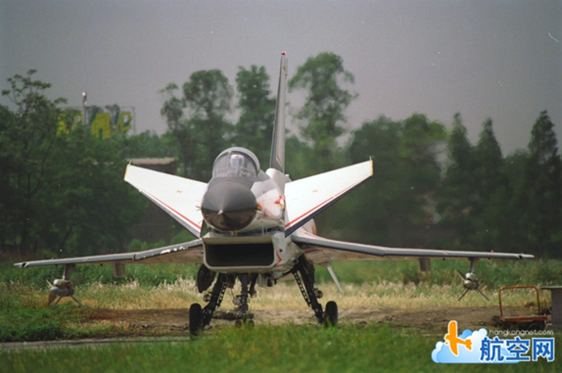
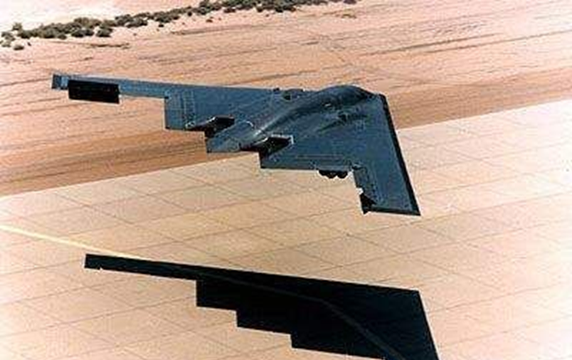
飞机布局分类
上单翼，中单翼，下单翼
平直翼，后掠翼，三角翼
特殊布局：鸭翼，飞翼

Slide 18
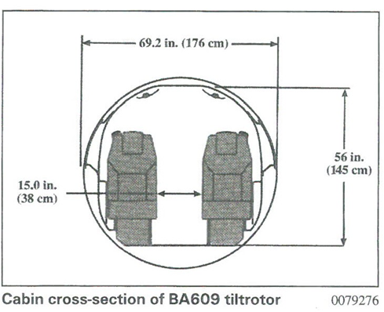
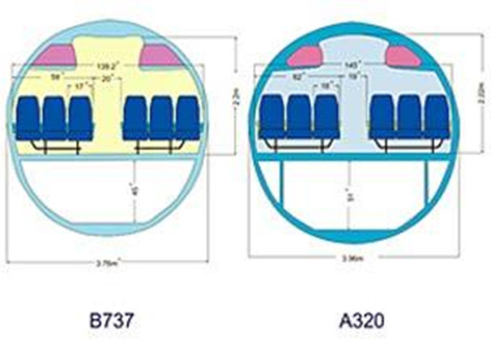
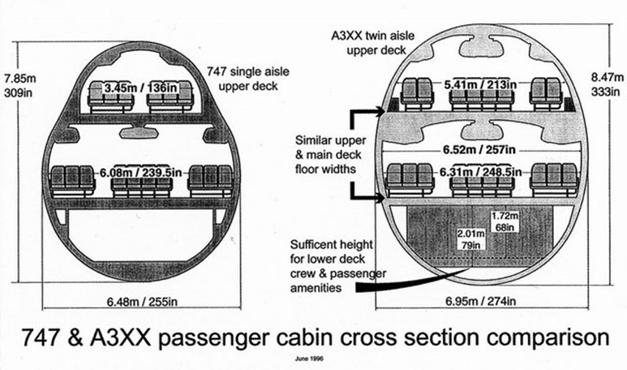
机舱截面图

Slide 19
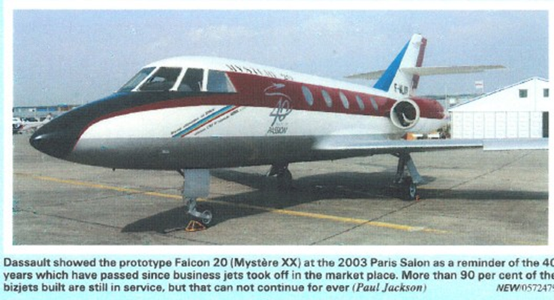
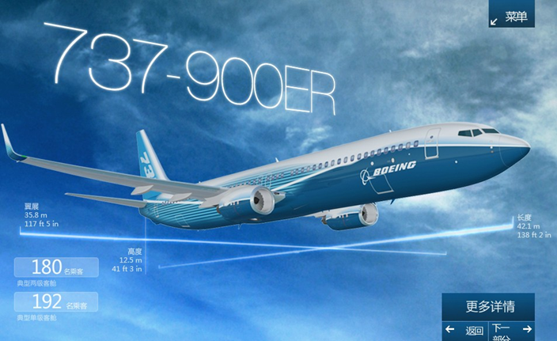
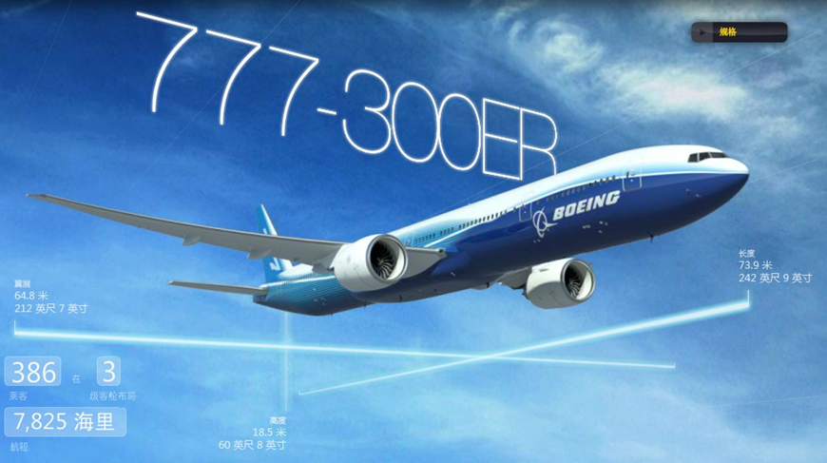
飞机展示

Slide 20
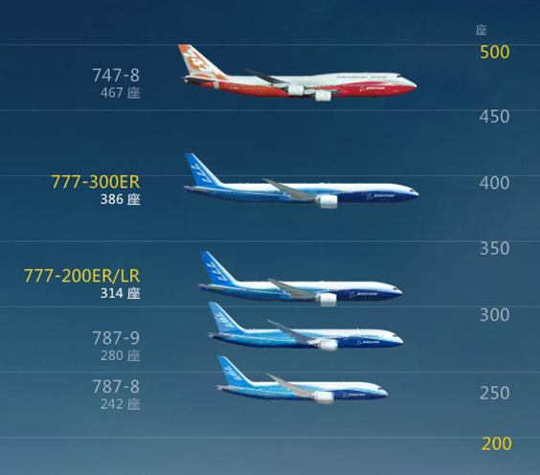
飞机布局

Slide 21
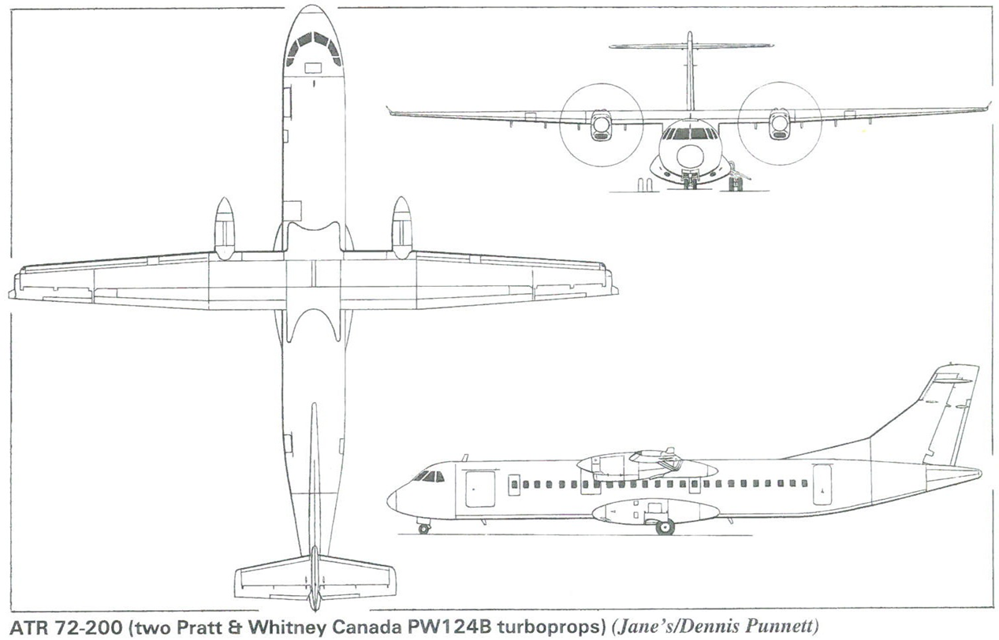
上单平直翼

Slide 22
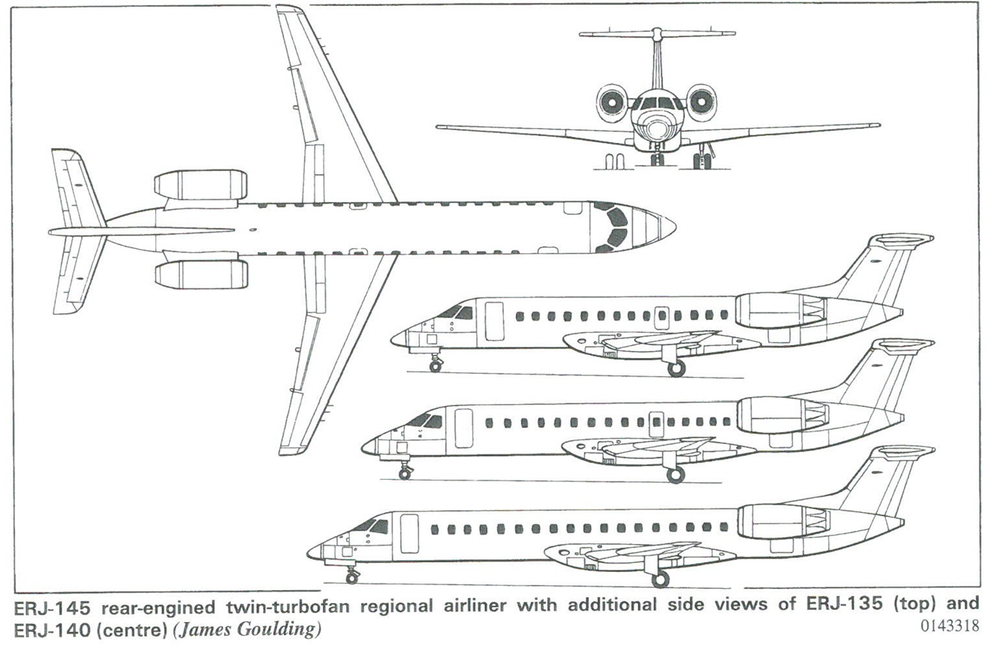
尾吊式布局

Slide 23
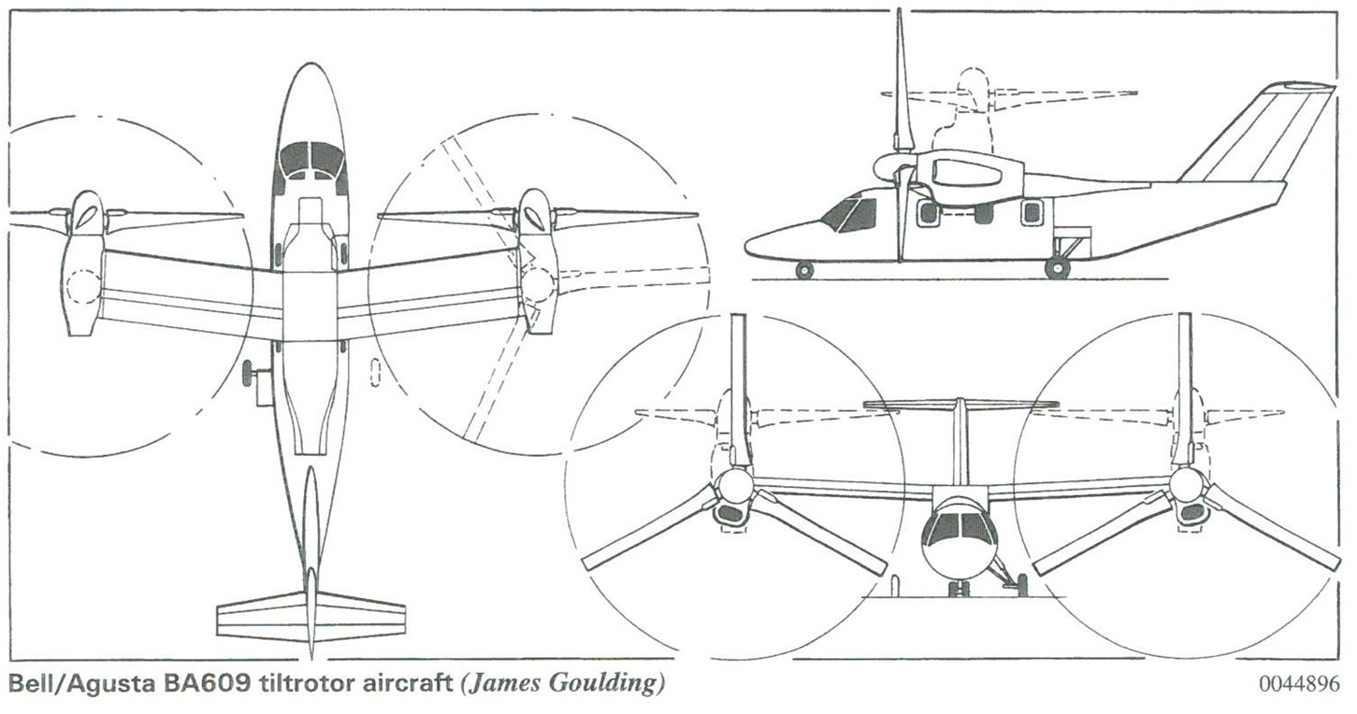
倾转旋翼布局三视图

Slide 24
城镇建设

Slide 25
建设分类
工农业建设
市政建设
农田
工厂
铁路
飞机场
教堂
广场
商业区
大学

Slide 26
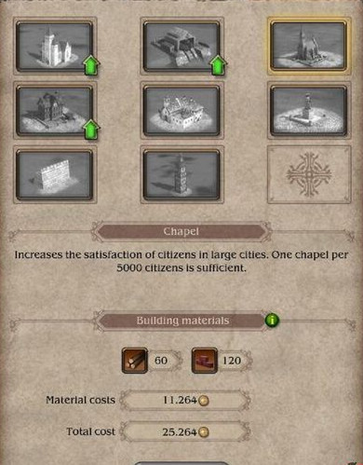
建筑物

Slide 27
地理发现
北境海峡
尼加拉瓜大瀑布

Slide 28
历史发现
基沙金字塔
卢克索神殿

Slide 29
宝物发现
图坦卡蒙的面具
地动仪

Slide 30
宗教发现
巴黎圣母院
圣索菲亚大教堂

Slide 31
交易品发现
翡翠
咖啡豆

Slide 32
传说发现
罗马尼亚吸血鬼城堡
美人鱼

Slide 33
生物发现
无尾熊
紫貂

Slide 34
民族发现
印第安人
因纽特人

Slide 35
游戏目标
让玩家熟悉商业贸易法则
训练玩家科技素养
增加玩家地理认知
丰富玩家百科知识
培养玩家领导力

Slide 36
谢谢！

